Slide 1
Профориентационная работа в образовательных организациях, реализующих адаптированные основные образовательные программы – как основа адаптации обучающихся к самостоятельной жизни

Slide 2
Направления профориентационной работы:
Информационное
Активизирующее
Диагностико-консультационное
Развивающее

Slide 3
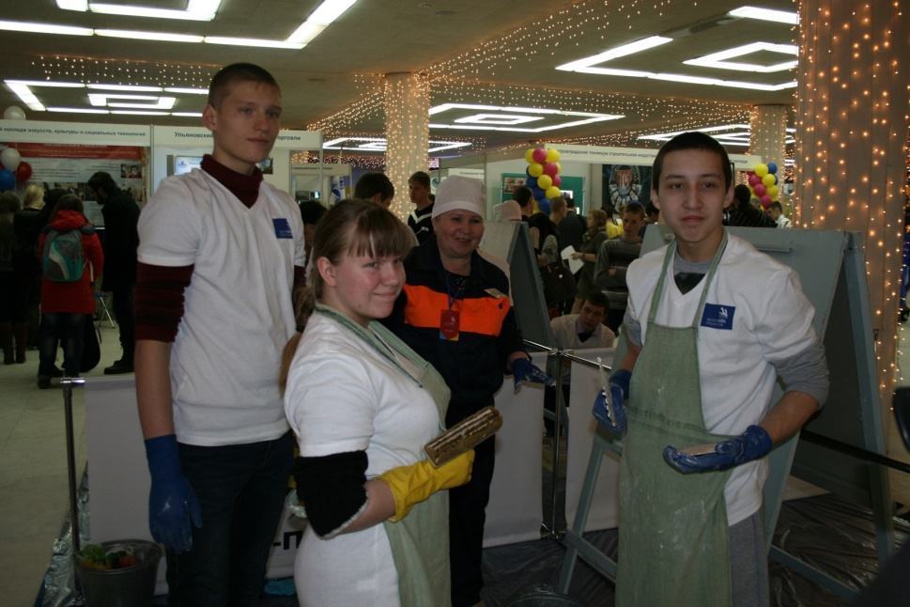
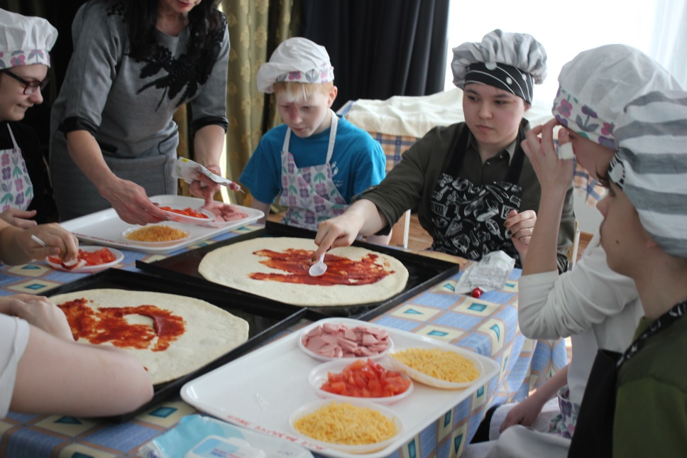
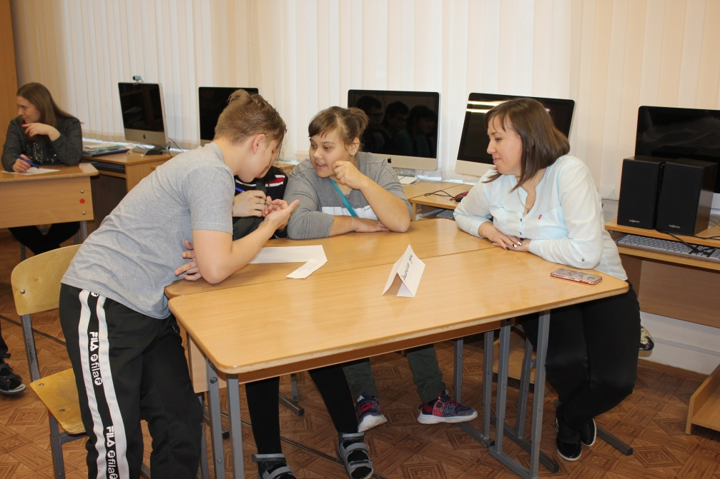
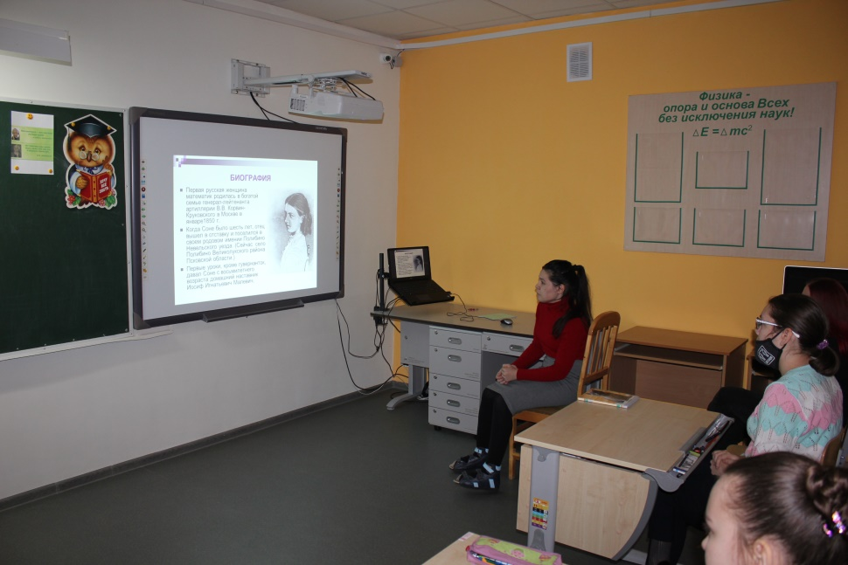

Slide 4
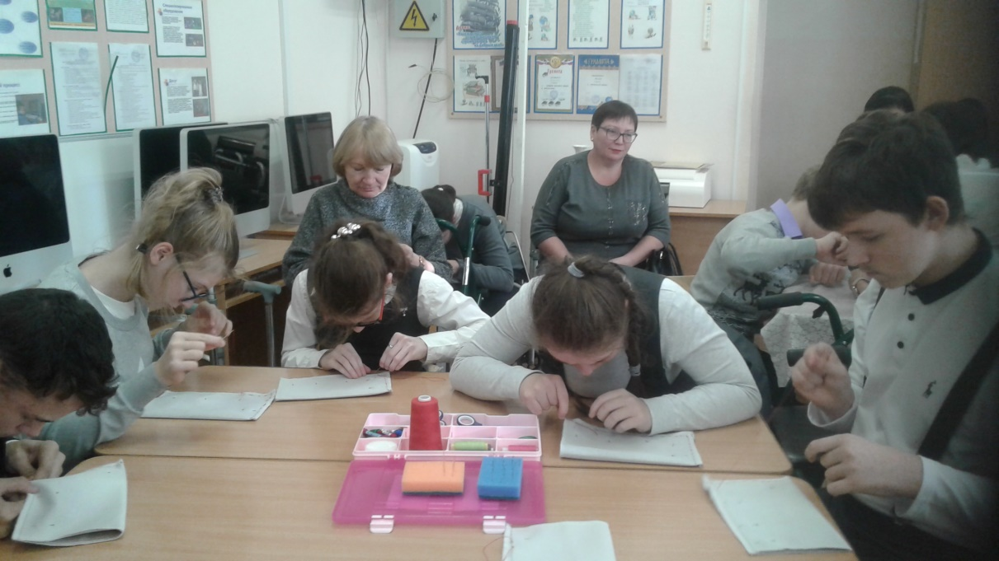
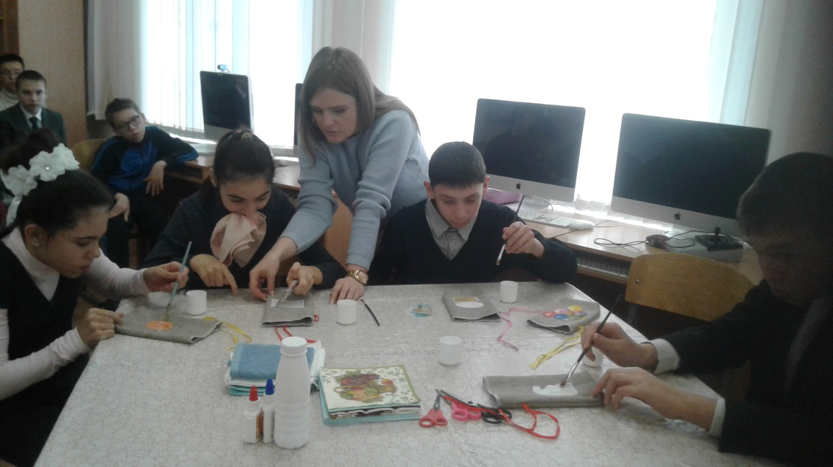
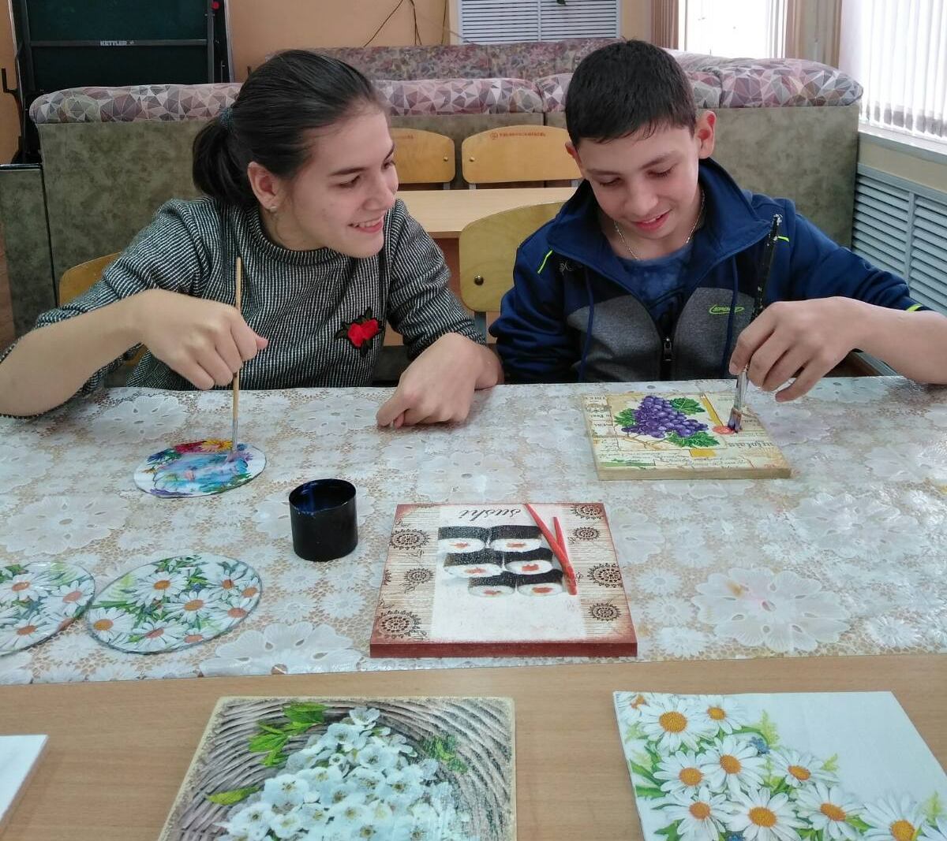

Slide 5
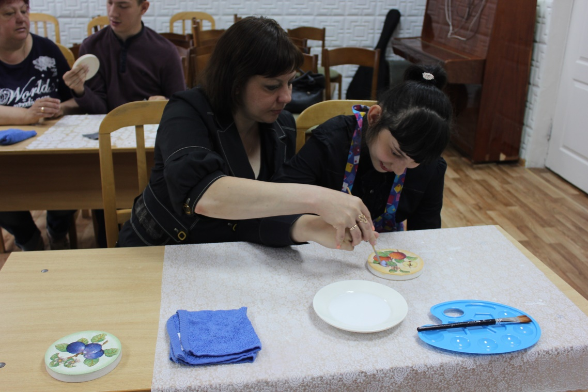

Slide 6
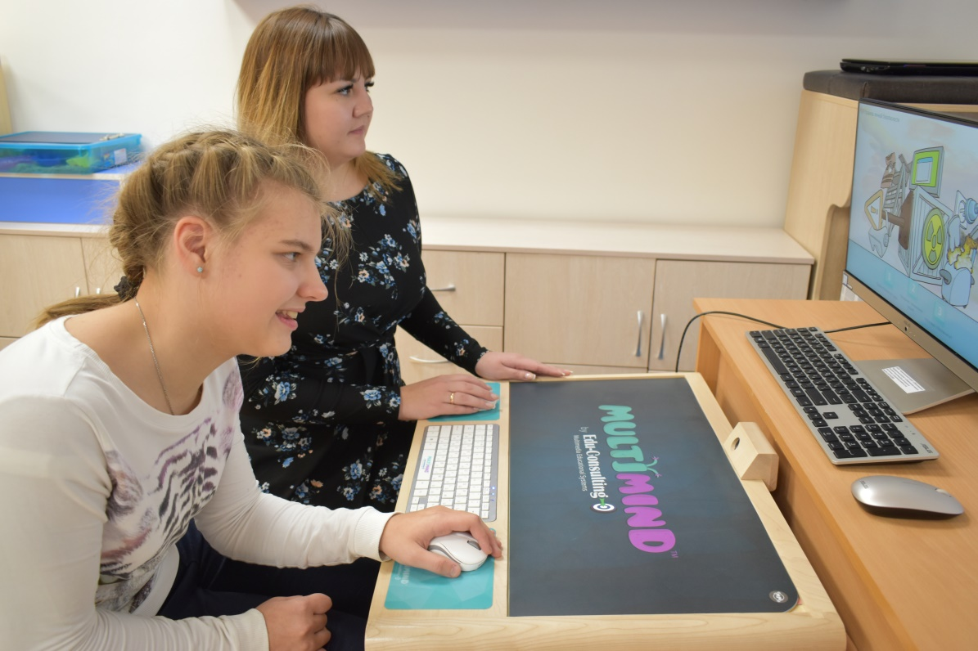
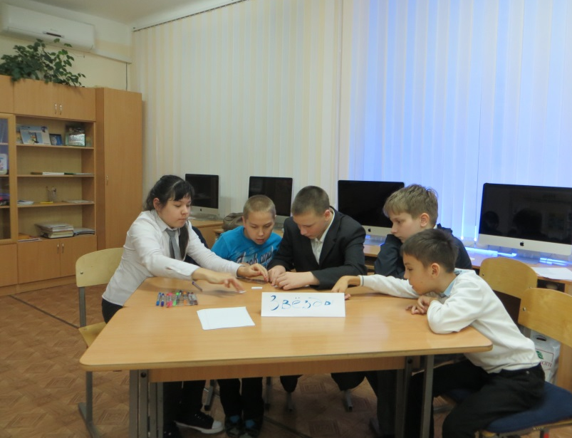

Slide 7
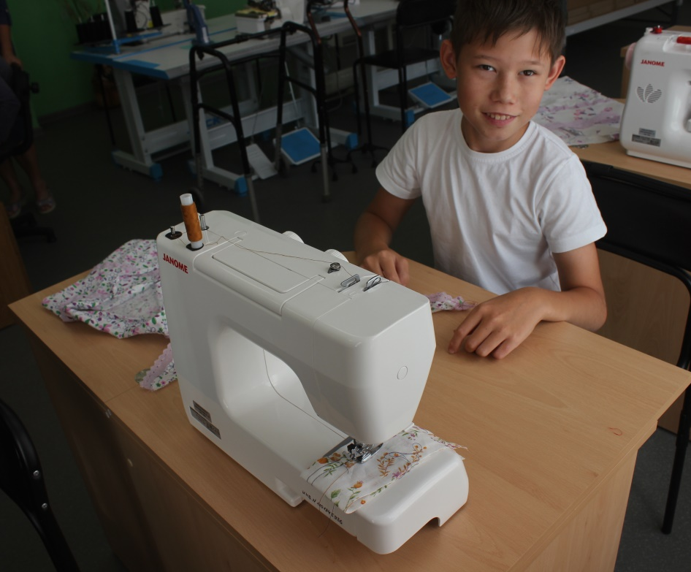
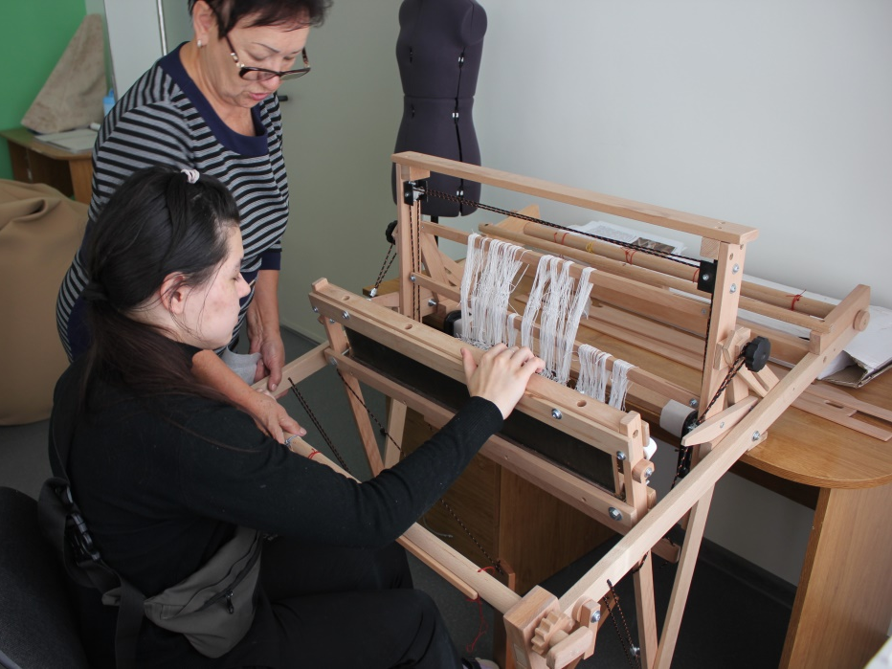
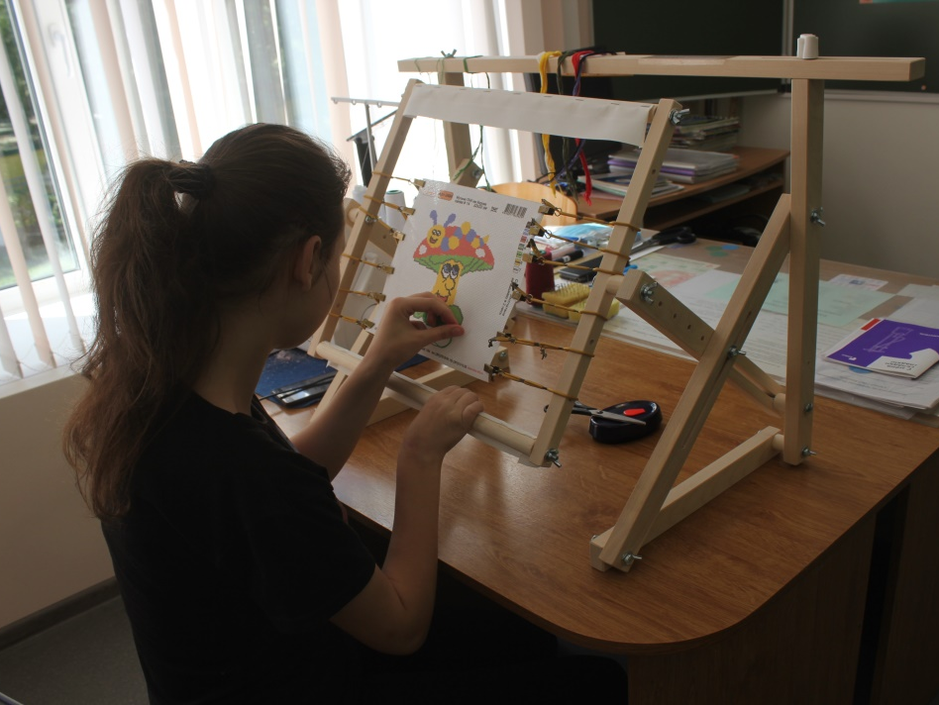

Slide 8
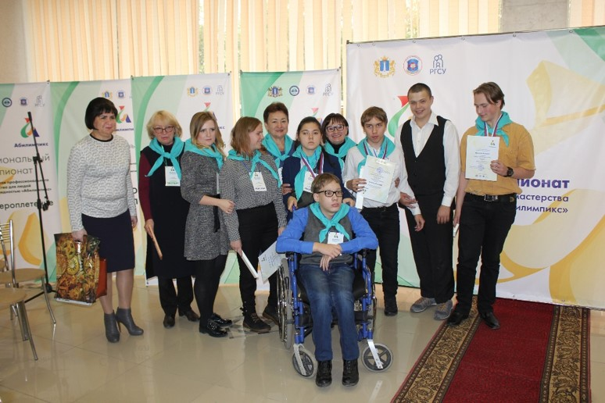
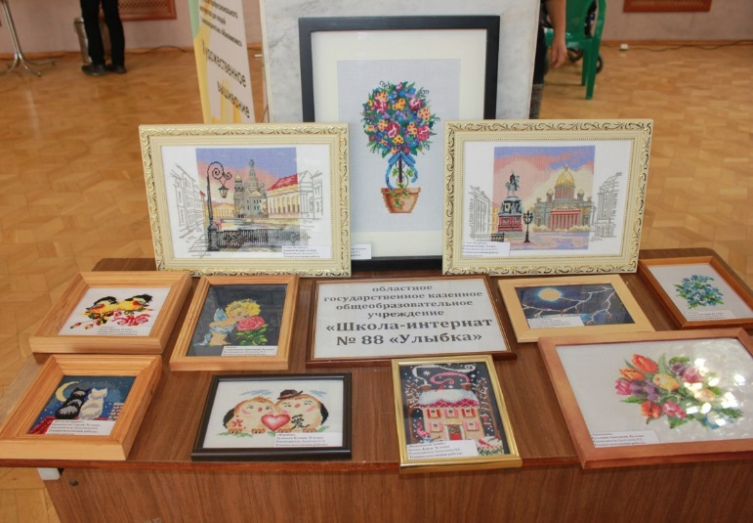
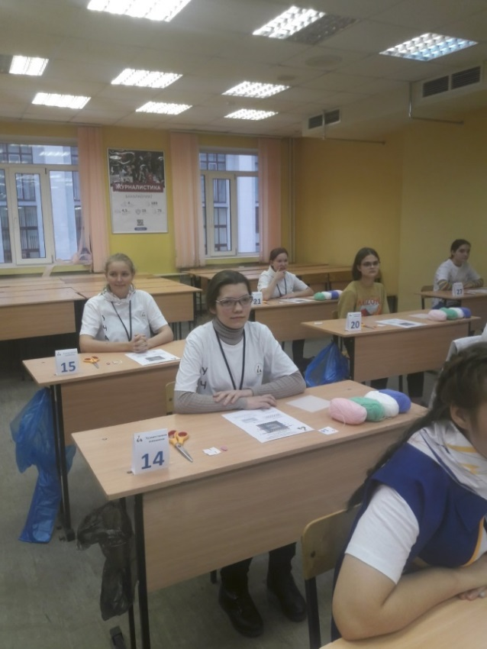
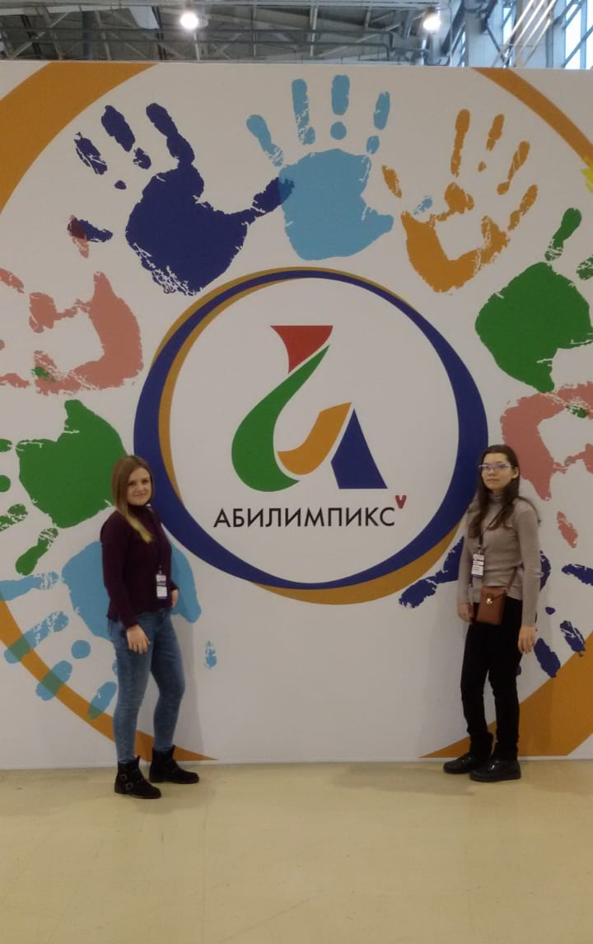
«Абилимпикс»

Slide 9
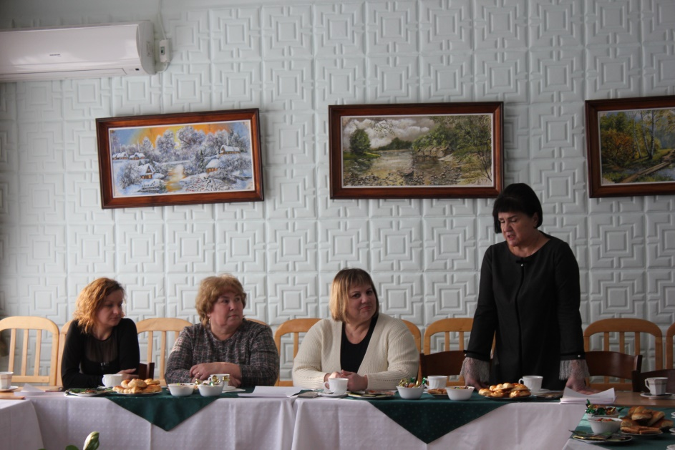
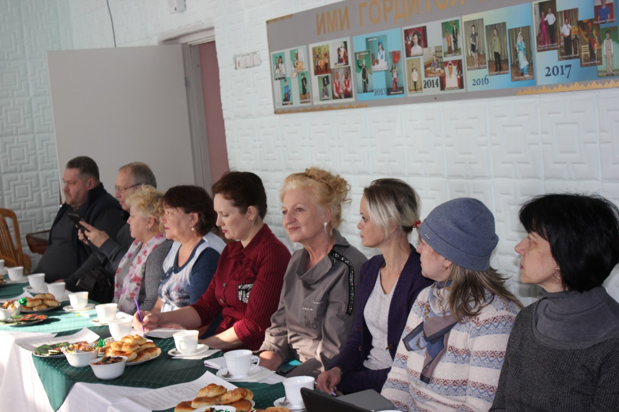
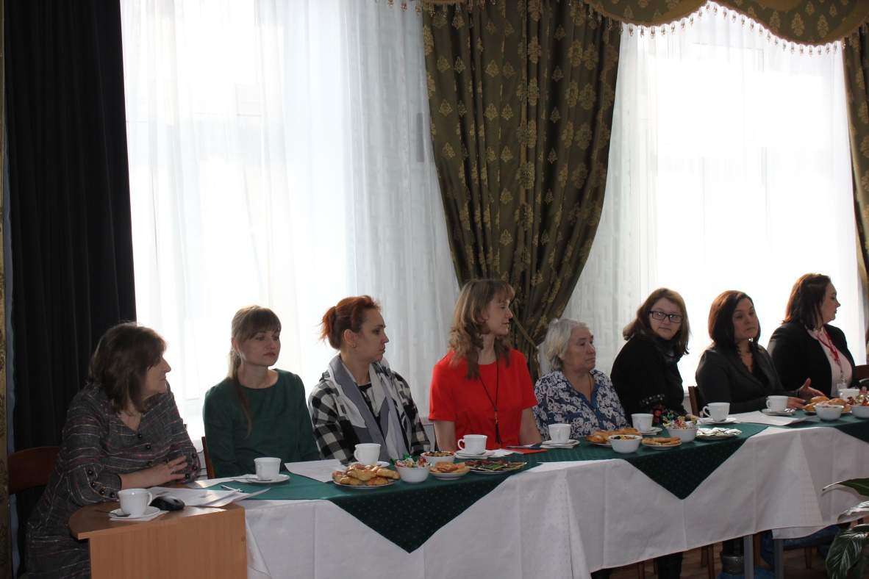

Slide 10
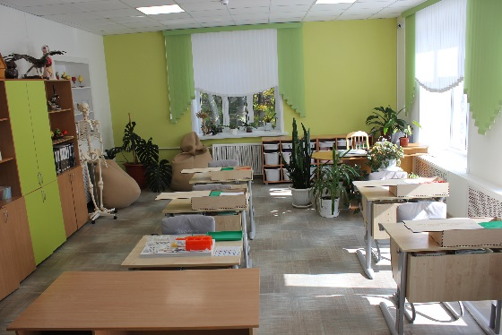
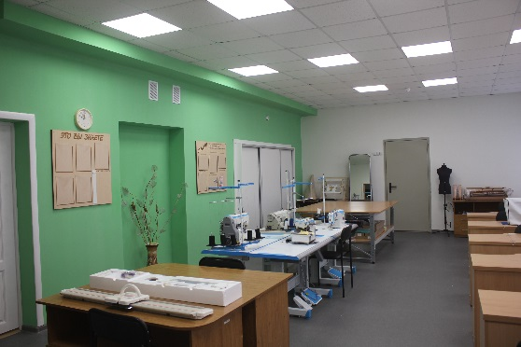
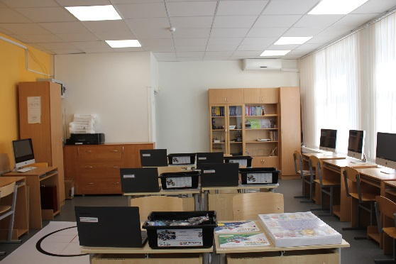
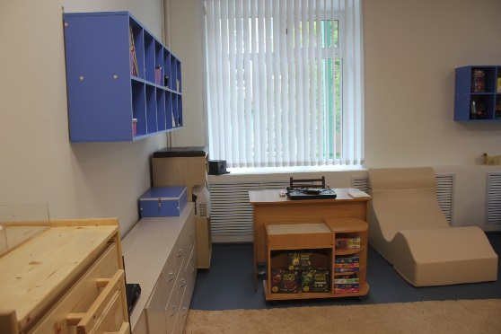

Slide 11
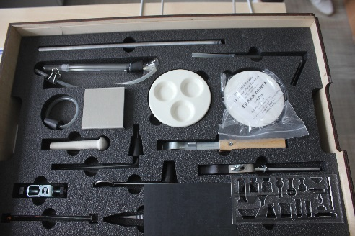
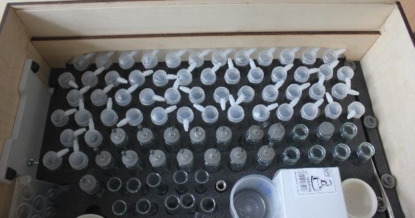
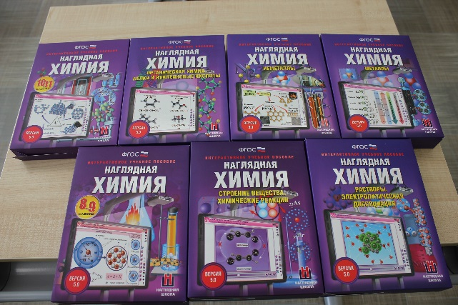
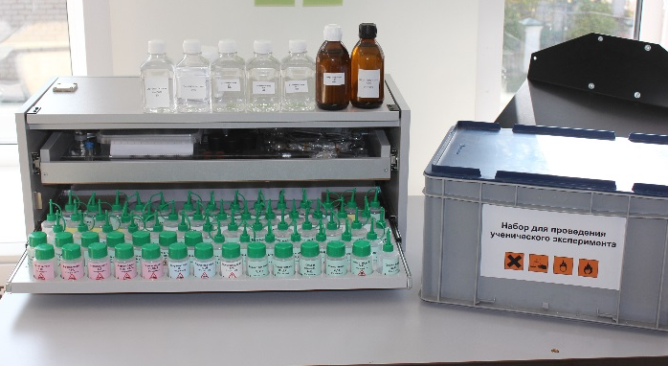
Кабинет химии
Микролаборатория для эксперимента
Комплект для практических работ для моделирования молекул
Электронные учебные пособия для кабинета химии
Вытяжной шкаф
Набор реактивов для проведения эксперимента

Slide 12
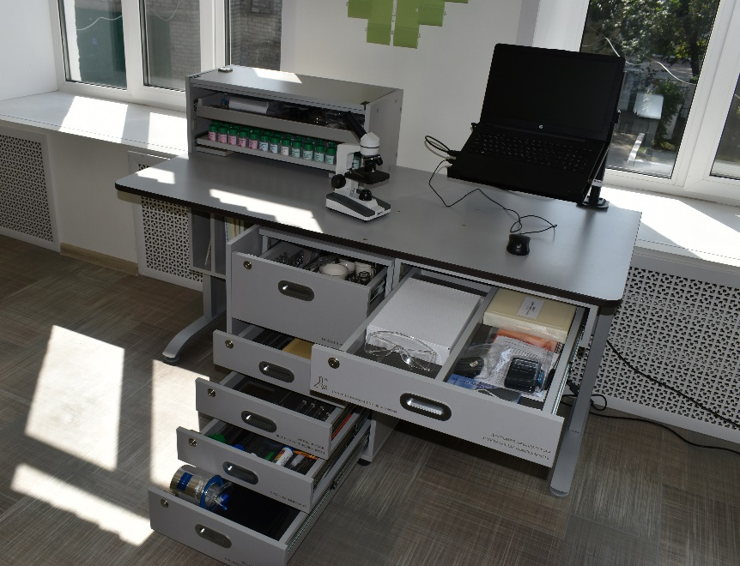
Кабинет химии
Беспроводная цифровая лаборатория мультидатчиков для учителя и ученика
Лабораторный комплекс для учебной практической и проектной деятельности по химии и биологии

Slide 13
Кабинет биологии
Система хранения модулей
Интерактивный комплекс

Slide 14
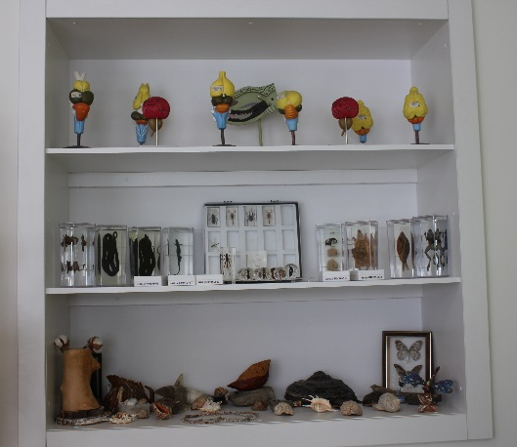
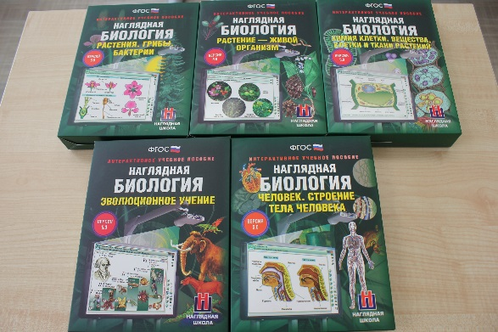
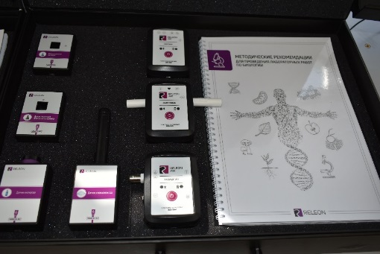
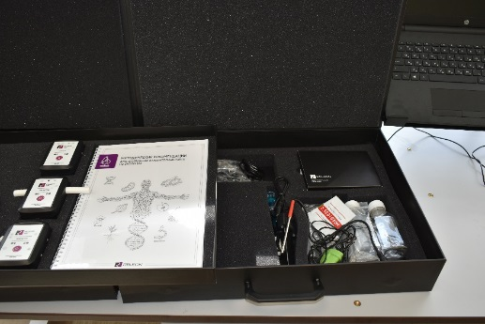
Кабинет биологии
Биологическая микролаборатория с микроскопом и микропрепаратами
Влажные препараты по биологии
Интерактивные учебные пособия для кабинета биологии
Беспроводная цифровая лаборатория мультидатчиков для ученика и учителя

Slide 16
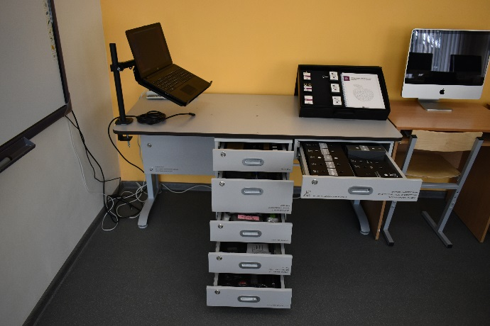
Кабинет физики
Лабораторный комплекс для учебной практической и проектной деятельности
Комплект оборудования по изучению принципов работы возобновляемых источников энергии
Интерактивные учебные пособия для кабинета физики

Slide 17
Кабинет физики
Лабораторный комплекс для учебной практической и проектной деятельности
Комплект оборудования по изучению принципов работы возобновляемых источников энергии
Интерактивные учебные пособия для кабинета физики

Slide 18
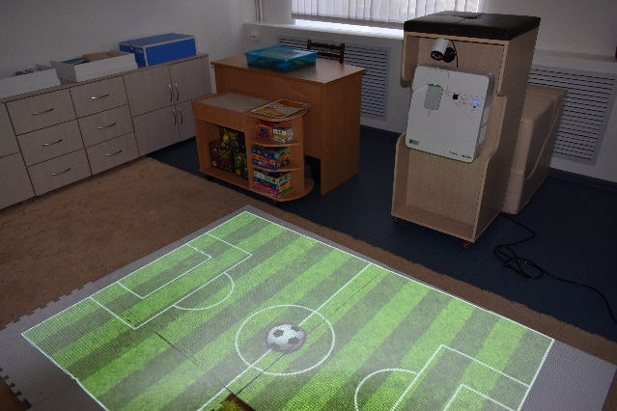
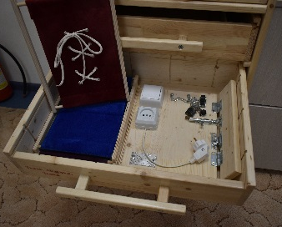
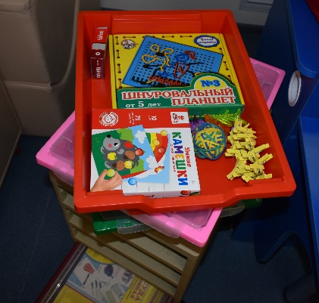
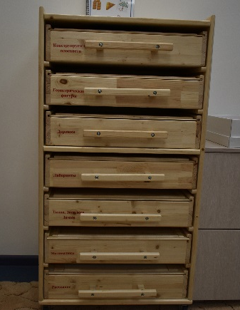
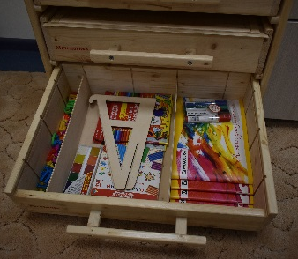
Кабинет педагога - психолога
Интерактивный пол
Интерактивный стол для рисования на воде
Интерактивный
рабочий стол
Диагностические материалы и дидактические пособия
Дидактическое и методическое оборудование

Slide 19
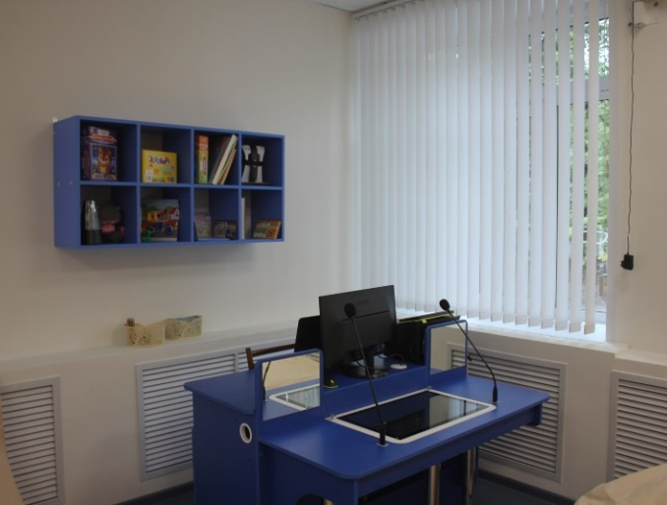
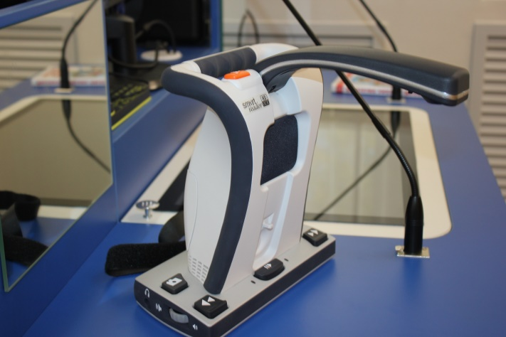
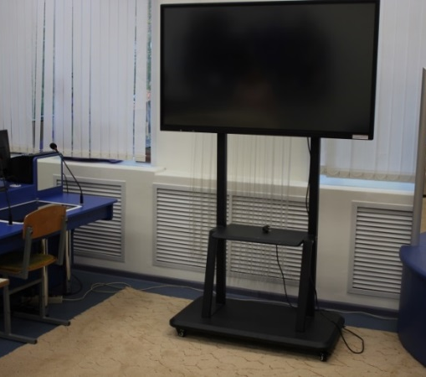
Кабинет учителя-логопеда
Интерактивный стол логопеда
Чемоданчик
логопеда
Машина, сканирующая и читающая текст
Интерактивная
панель
Диагностические материалы и дидактические пособия

Slide 20
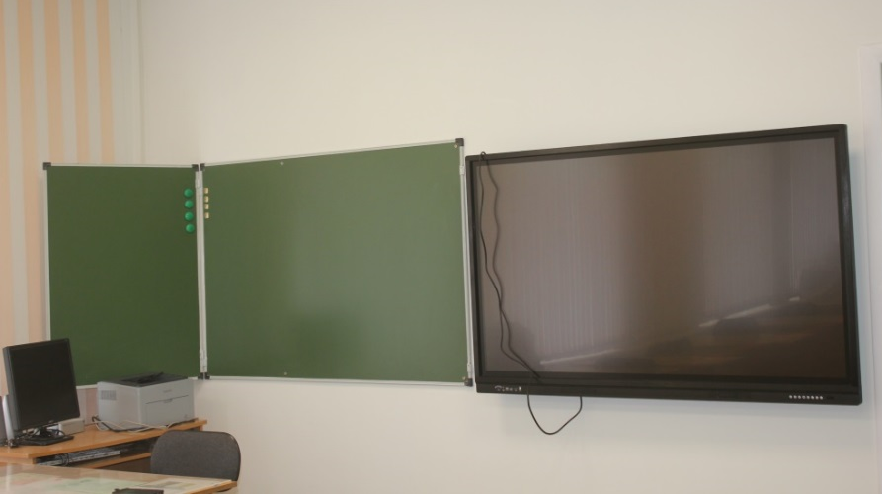
Кабинет технологии

Slide 21
Кабинет технологии
Рабочее место обучающегося
«Производственная зона»

Slide 22
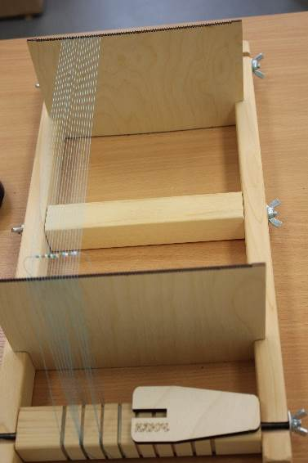
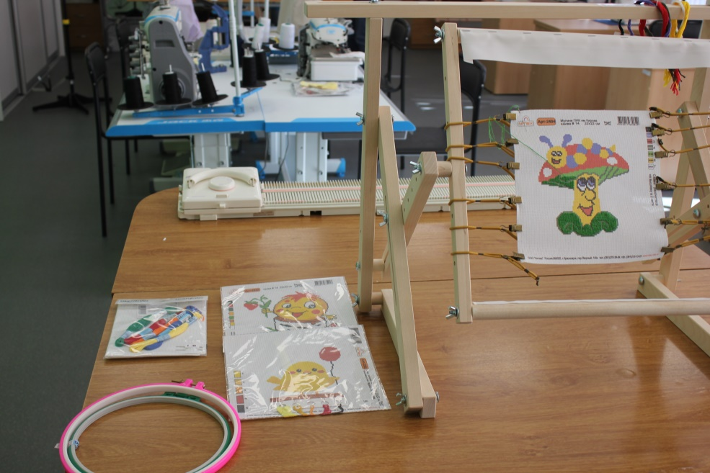
Кабинет технологии
«Зона вышивания»
«Зона ткачества
1
5
2
6
8
7
3
4
Notes:
1 – Машина вышивальная со встроенным нитевдевателем и нитеобрезателем;
2 – Демонстрационный стол учителя;
3 – Станок для вышивания;
4 – Комплект для вышивания;
5 – Станок для бисероплетения;
6 – Ткацкий станок «Пристольный»;
7 – Настольный ткацкий станок;
8 – Станок для ткачества тесьмы

Slide 23
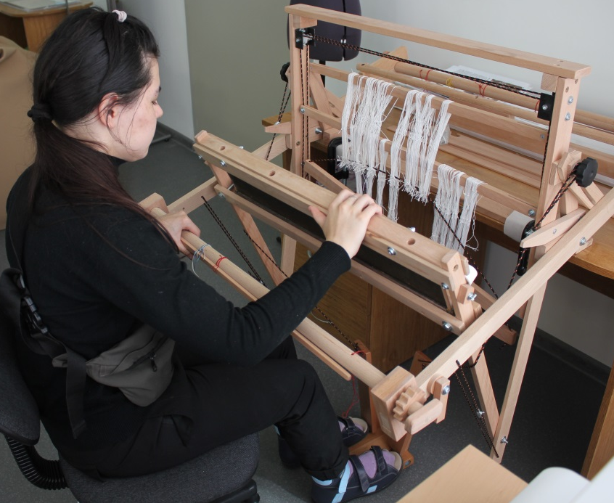
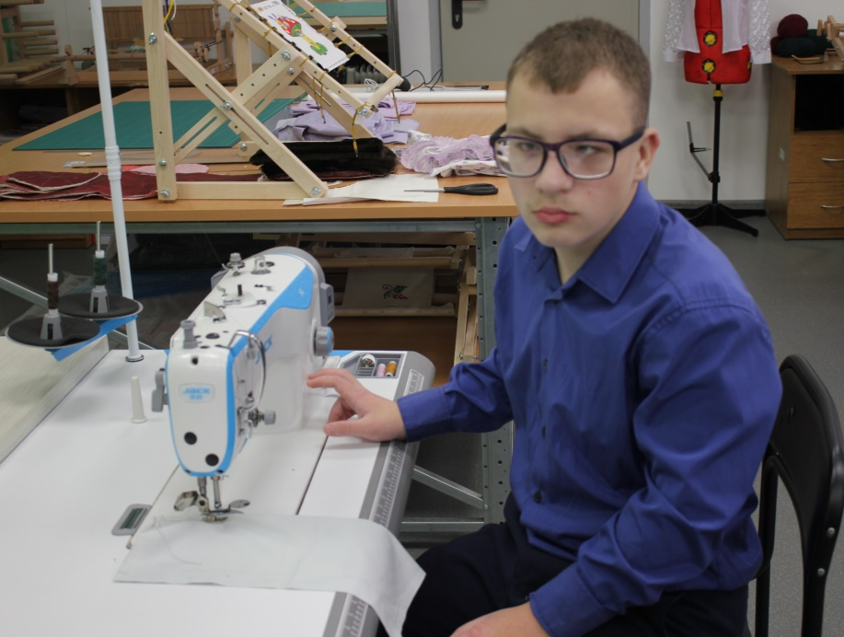
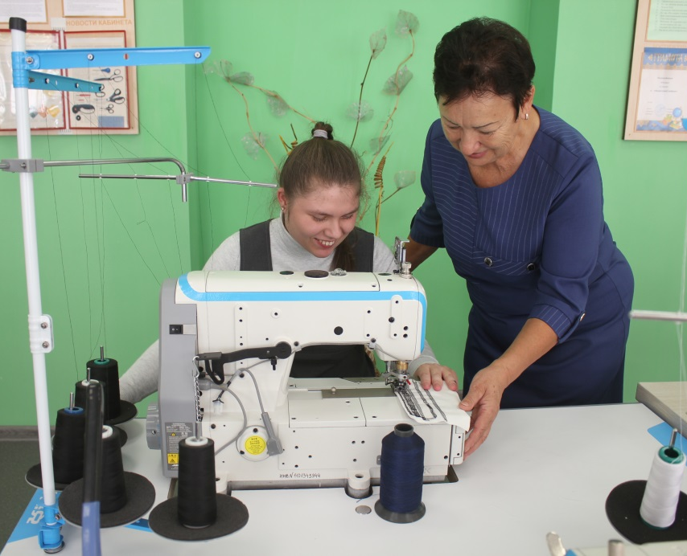
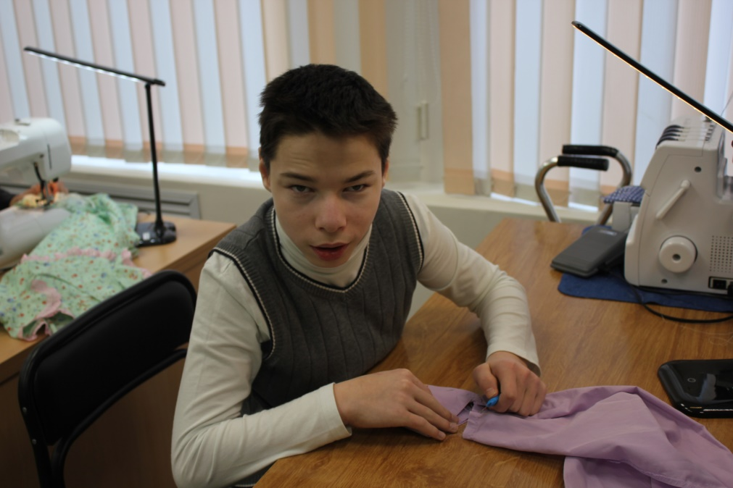

Slide 24
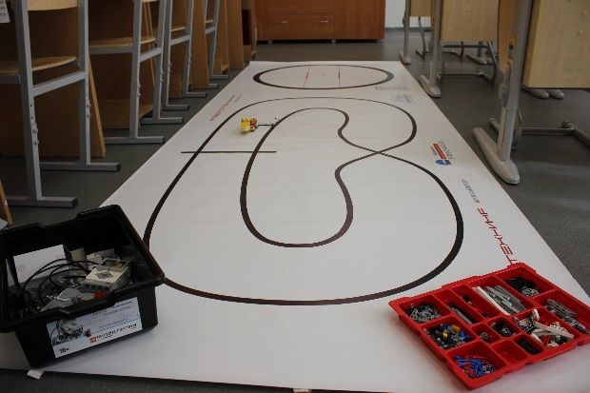
Робототехника
Комплект полей
с соревновательными элементами
Ресурсные робототехнические
наборы
Учебно-методические материалы
Базовые наборы
по робототехнике

Slide 26
Фото- видеостудия
Фотоаппарат с объективом, фотовспышкой, штативом
Видеокамера с штативом
Цветной
принтер
Система установки фонов и фотофоны
Интерактивный стол кульман

Slide 27
Студия аннимации

Slide 29
Экологическая студия
Набор для исследования принципов энергетики
Робототизированный
комплект – модель теплицы
Система
мониторинга погоды
Набор
экспериментирования
Микропарник с фитолампой
Набор для выращивания растений

Slide 31
Профессиональное самоопределение выпускников ОГКОУ «Школа-интерната №88 «Улыбка»
ВУЗы
Московский государственный гуманитарно-экономический университет
Самарский государственный институт культуры
Российская государственная специализированная академия искусств
Ульяновский государственный педагогический университет
Ульяновский государственный университет
Ульяновский аграрный государственный университет

Slide 32
Профессиональное самоопределение выпускников ОГКОУ «Школа-интерната №88 «Улыбка»
СУЗы
Ульяновский авиационный колледж
Ульяновский профессионально-педагогический колледж
Ульяновский автомеханический техникум
Ульяновский социально-педагогический колледж
Ульяновский многопрофильный техникум
Ульяновский техникум легкой промышленности и дизайна
Ульяновский техникум олимпийского резерва
Ульяновский техникум экономики и права

Slide 33
Проблемы реализации профессионального маршрута обучающихся с ОВЗ и инвалидностью

Slide 36
Нормативно-правовое регулирование преподавание предметной области «Технология»
Указ Президента Российской Федерации от 07 мая 2018 года
Федеральный закон от
29 декабря 2012 г.
«Об образовании в Российской Федерации»
Приказ Министерства образования и науки Российской Федерации от 30 марта 2016 г.
№ 336
Федеральный государственный образовательный стандарт начального общего образования обучающихся с ограниченными возможностями здоровья (утвержден приказом Министерства образования и науки Российской Федерации от 19 декабря 2014 г. № 1598)
Федеральный государственный образовательный стандарт образования обучающихся с умственной отсталостью (интеллектуальными нарушениями)
(утвержден приказом Министерства образования и науки Российской Федерации от 19 декабря 2014 г. № 1599)
Федеральный государственный образовательный стандарт основного общего образования (утвержден приказом Министерства образования и науки Российской Федерации от 17 декабря 2010 г. № 1897)
Федеральный государственный образовательный стандарт среднего общего образования (утвержден приказом Министерства образования и науки Российской Федерации от 17 мая 2012 г. № 413)
Проект Концепции преподавания предметной области «Технология» в образовательных организациях Российской Федерации, реализующих основные общеобразовательные программы
СанПиП 2.4.2.3286-15 «Санитарно-эпидемиологические требования к условиям и организации обучения и воспитания в организациях, осуществляющих образовательную деятельность по адаптированным основным общеобразовательным программам для обучающихся с ограниченными возможностями здоровья»

Slide 37
Что такое ТЕХНОЛОГИЯ

Slide 39
Обучающиеся с нарушениями слуха:
Обучающиеся с нарушениями зрения:
Обучающиеся с нарушениями опорно-двигательного аппарата
Обучающиеся с нарушениями опорно-двигательного аппарата
Веб-дизайн;
Зубной техник;
Оператор связи;
Сурдопереводчик;
Графический дизайнер
Массажист;
Музыкальный работник;
Оператор call-центра
Администратор базы банных;
Социолог;
Специалист по рекламе в социальных сетях;
Оператор 1С;
Оператор call-центра
Оператор ЭВМ;
Рабочий зеленого хозяйства;
Повар;
Автослесарь;
Автомеханик

Slide 40
Содержанию предметной области «Технология»

Slide 41
Принципы реализации программ ПО «Технология» для обучающихся с ОВЗ

Slide 42
Коррекционно-развивающая направленность преподавания предметной области «Технология»

Slide 43
Швейная и скорняжная мастерская
Мастерская декоративно-прикладного творчества
Мастерская информационных и коммуникационных технологий

Slide 44
Швейная и скорняжная мастерская

Slide 45
НEДЕЛЯ ТРУДОВОГО ОБУЧЕНИЯ

Slide 49
Мастерская декоративно-прикладного творчества

Slide 51
Мастерская информационных и коммуникационных технологий

